Slide 1
MVVM Toolkit을 사용하려는 개발자를 위한 안내

Slide 2
소개
박문찬(Connor Park)
Microsoft MVP (Windows Development)
YRISM 수석연구원
Future Of DotNet 블로그(kaki104.tistory.com)
유튜브 채널(www.youtube.com/FutureOfDotNET) 운영
닷넷 프로그래머 모임(cafe.daum.net/aspdotnet) 운영진

Slide 3
제한 시간 35분
MVVM Toolkit의 모든 기능을 설명?

Slide 4

여러분이 이곳에 오신 이유？
MVVM 패턴, MVVM Toolkit에 대해서 궁금해서…
경품을 받기위해…
알 수 없는 작성자 님의 이 사진에는 CC BY-NC-ND 라이선스가 적용됩니다.
Notes:
여러분이 이곳에 오신 이유가 궁금하네요.,
그런데 말이죠, 좀더 근본적인 이유를 가지고 있지 않나요? 아마 제 생각에는 불투명한 여러분들의 미래에 대한 불안감이 이곳으로 발길을 돌리도록 만들었을지도 모릅니다.

Slide 5
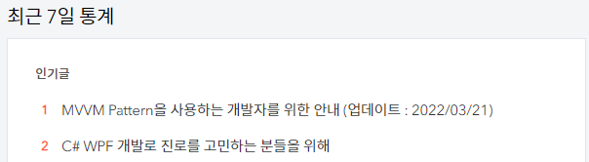
블로그의 최근 7일 통계
Notes:
여러분들을 위해서, 제 블로그의 최근 7일 통계를 먼저 보도록 하겠습니다.
제 블로그에서 가장 많은 조회수는 MVVM Pattern을 사용하는 개발자를 위한 안내라는 포스팅 입니다. 구글에서 mvvm pattern으로 검색하면 제 포스팅이 첫번째 페이지에 나오기 때문이죠
그리고 2위가 “c# wpf개발로 진로를 고민하는 분들을 위해”라는 포스팅입니다.
전문 기술에 대한 포스팅도 아닌, 일반적인 내용의 포스팅인데 어떻게 2위를 하게 되었을까요? 아마 여러분들이 이곳에 오신 이유와 동일하지 않을까 싶습니다.

Slide 6

C# WPF개발로 진로를 고민하는 분들을 위해 내용이…
지금 현장에서는 WPF 개발자를 구하기가 힘든데, 반대로 구직자는 취업하기가 너무 힘들다고 이야기를 하는데.. 어떻게 생각하나요?
WPF를 배우면 지방, 공장에서 일해야 한다는 이야기(댓글)를 많이 들어서 공부하기 싫었다.
Notes:
c# wpf개발로 진로를 고민하는 분들을 위해 포스팅이 만들어진 계기가 있었습니다. -> 클릭 -> 질문 읽고 ->
답변이…어떻게 나왔을까요? WPF로 검색하면 많이 나오는 내용이라고 하는데.. 여러분 혹시 알고 계시나요? -> 클릭
제가 여기서 FACT만 이야기를 하자면, 공장의 생산관리시스템(MES) 개발에 WPF가 많이 사용이 되고 있습니다. 하지만, 병원 시스템이나 여행, 중소 규모 ERP 등 다양한 분야에서도 활용이 되고 있습니다.
WPF 개발을 유독 공장과 연결을 시켜서 신규 인력의 접근을 막으려는 세력이 있는 것이 아닌가 하는 생각도 했습니다.. 포스트의 결론은 여러분이 직접 확인하시면 될 것 같습니다.

Slide 7
WPF 어떻게 생각하시나요?

Slide 8
WPF의 미래는…
Windows와 Microsoft가 Base
PC의 모든 자원(GPU 포함)을 활용해서 대량의 데이터 처리에 용이
전통적인 윈도우 애플리케이션 개발 플랫폼
WPF – MVVM 패턴 중심 개발, WinForms – 이벤트 중심 개발
다양한 3rd party control 지원(Infragistics, Telerik, DevExpress, GrapeCity 등)
개발시 모르는 부분을 검색하면 쉽게 찾을 수 있음(영문)
WPF는 오픈 소스 플랫폼
전세계 개발자들이 참여하여 더 좋은 기능을 추가/수정 중
크로스 플렛폼 개발로 쉽게 전환 가능
MAUI (Microsoft 크로스 플렛폼) 2022년
Uno Platform
.NET 6.0부터 ARM64를 지원

Slide 9
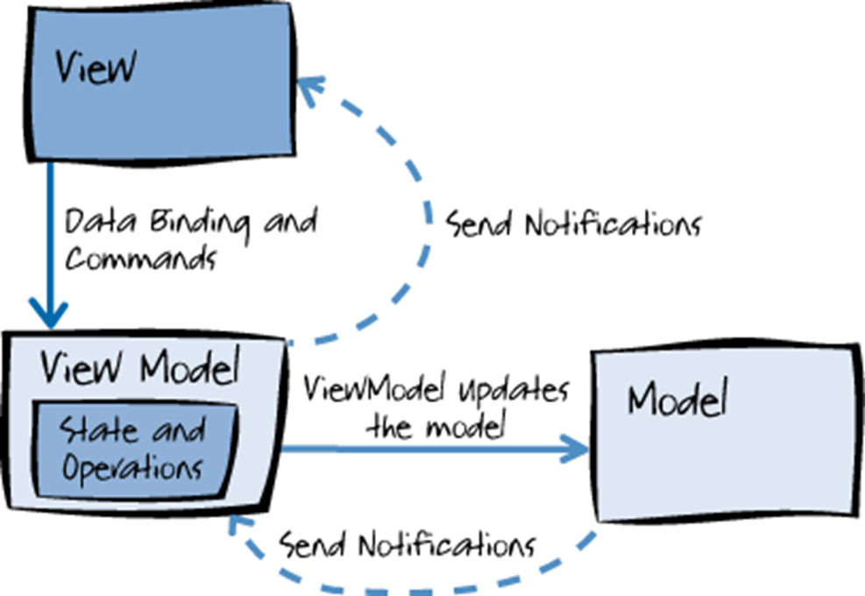
WPF 개발에서 가장 중요한 기술적인 부분
MVVM 패턴
이벤트 중심 프로그래밍의 문제점을 해결하기 위해, 제안된 아키텍처
MVVM Pattern을 사용하는 개발자를 위한 안내 v1.0 part1

Slide 10





MVVM을 쉽게 사용하려면…
라이브러리 사용(nuget package)
GalaSoft
MVVM Light
Microsoft
CommunityToolkit.Mvvm

Slide 11
라이브러리별 비교표
 | MVVMLight | DevExpressMvvm | MvvmCross | CommunityToolkit.Mvvm | Prism Library
INotifyPropertyChanged | ObservableObject | BindableBase | MvxNotifyPropertyChanged | ObservableObject | BindableBase
ICommand | RelayCommand | DelegateCommand, AsyncCommand | MvxCommand MvxAsyncCommand | RelayCommand AsyncRelayCommand | DelegateCommand
IoC | SimpleIoc | Autofac | Mvx.IoCProvider | Microsoft.Extensions.DependencyInjection | Prism.Unity, Prism.DryIoc
Message Communication | Messenger | DevExpress.Mvvm.Messenger | IMvxMessenger | WeakReferenceMessenger, StrongReferenceMessenger | EventAggregator

Slide 12
CommunityToolkit.Mvvm
Microsoft에서 관리하는 MVVM Toolkit으로, 쉽고 단순하게 프로젝트에 MVVM Pattern을 사용할 수 있음
이전 버전명 : Microsoft.Toolkit.Mvvm
Visual Studio 2019, 2022 지원
플랫폼 : UWP, WinForms, WPF, Xamarin, Uno, MAUI 등 모든 앱 플랫폼에서 사용 가능

Slide 13
프로젝트에 적용 데모

Slide 14
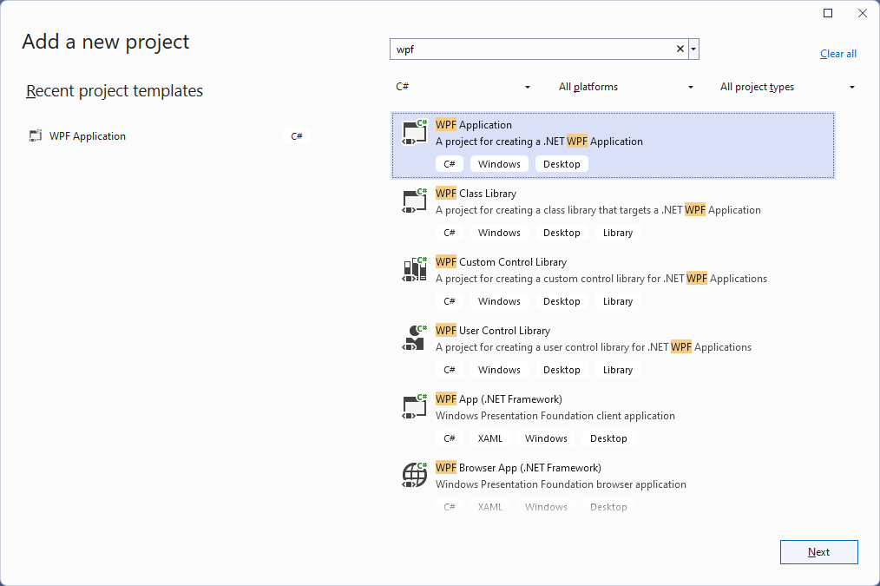
프로젝트 추가
WPF
.NET 6, 7
.NET Framework (X)

Slide 15
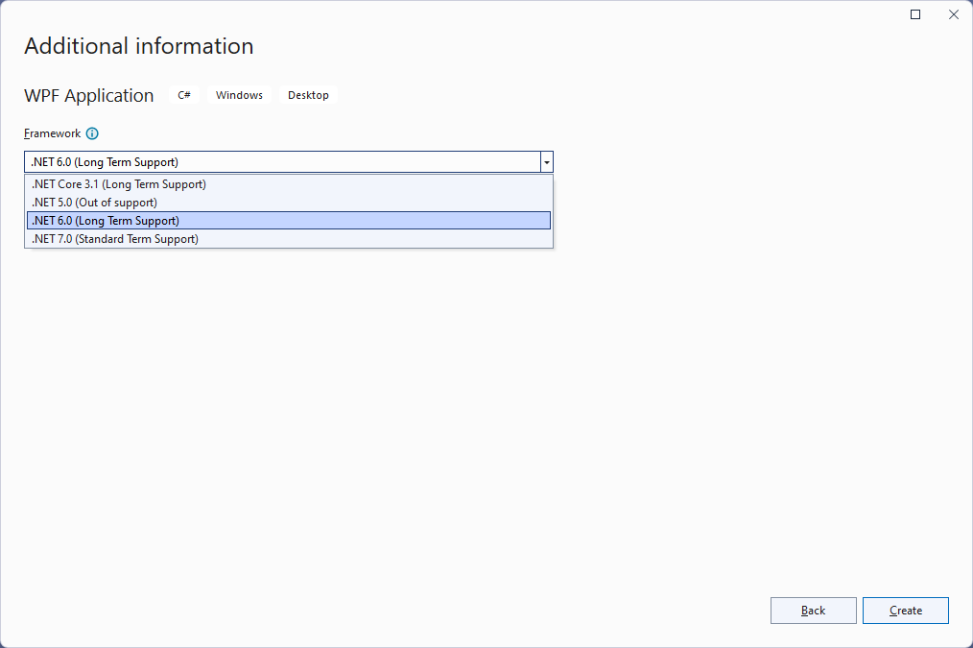
프로젝트 생성 – 추가 정보
.NET Core
.NET Core 3.0 – Out of support
.NET Core 3.1 – Long Term Support
.NET
.NET 5 – Out of support
.NET 6 – Long Term Support
.NET 7 – Standard Term Support

Slide 16
SDK style project file
<Project Sdk="Microsoft.NET.Sdk">
<PropertyGroup>
<OutputType>WinExe</OutputType>
<TargetFramework>net6.0-windows</TargetFramework>
<Nullable>enable</Nullable>
<UseWPF>true</UseWPF>
</PropertyGroup>
</Project>
윈도우용 EXE 파일 생성
.NET 6 – Desktop runtime 사용

Slide 17
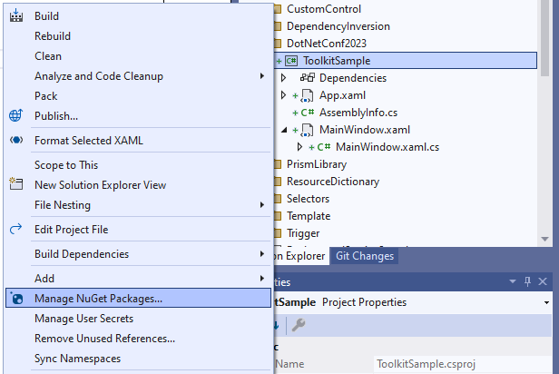
Nuget package 추가

Slide 18
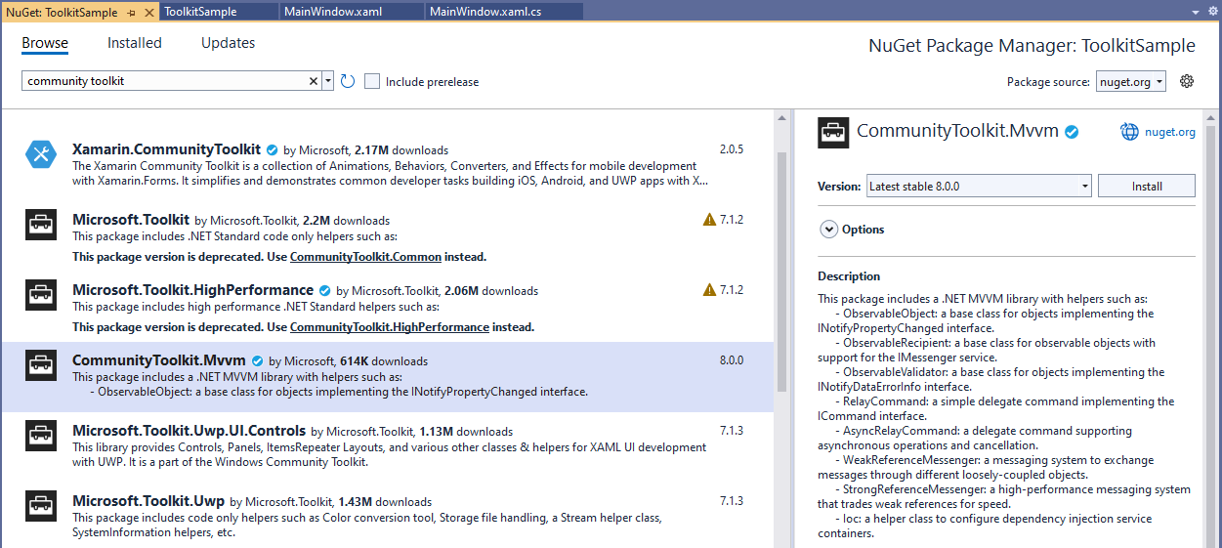
CommunityToolkit 검색
Community toolkit

Slide 19
Person.cs
using CommunityToolkit.Mvvm.ComponentModel;
public class Person : ObservableObject
{
private int _id;
public int Id
{
get { return _id; }
set { SetProperty(ref _id, value); }
}
private string _name;
public string Name
{
get { return _name; }
set { SetProperty(ref _name, value); }
}
private bool _sex;
public bool Sex
{
get { return _sex; }
set { SetProperty(ref _sex, value); }
}
}

Slide 20
MainWindowViewModel.cs
using CommunityToolkit.Mvvm.ComponentModel;
using System.Collections.Generic;
namespace ToolkitSample
{
public class MainWindowViewModel : ObservableObject
{
private IList<Person> _people;
public IList<Person> People
{
get { return _people; }
set { SetProperty(ref _people, value); }
}
private Person _selectedPerson;
public Person SelectedPerson
{
get { return _selectedPerson; }
set { SetProperty(ref _selectedPerson, value); }
}
public MainWindowViewModel()
{
People = new List<Person>
{
new Person{ Id = 1, Name = "kaki104", Sex = true},
new Person{ Id = 2, Name = "kaki105", Sex = false},
new Person{ Id = 3, Name = "kaki106", Sex = true},
new Person{ Id = 4, Name = "kaki107", Sex = false},
new Person{ Id = 5, Name = "kaki108", Sex = true},
};
}
}
}

Slide 21
MainWindow.xaml
<Window
x:Class="ToolkitSample.MainWindow"
xmlns="http://schemas.microsoft.com/winfx/2006/xaml/presentation"
xmlns:x="http://schemas.microsoft.com/winfx/2006/xaml"
xmlns:d="http://schemas.microsoft.com/expression/blend/2008"
xmlns:local="clr-namespace:ToolkitSample"
xmlns:mc="http://schemas.openxmlformats.org/markup-compatibility/2006"
Title="Toolkit Sample" Width="800" Height="450" FontSize="20"
mc:Ignorable="d">
<Window.DataContext>
<local:MainWindowViewModel />
</Window.DataContext>
<Grid>
<Grid.RowDefinitions>
<RowDefinition />
<RowDefinition Height="Auto" />
</Grid.RowDefinitions>
<ListView
DisplayMemberPath="Name"
ItemsSource="{Binding People}"
SelectedItem="{Binding SelectedPerson, Mode=TwoWay}" />
<StackPanel Grid.Row="1" Orientation="Horizontal">
<TextBlock Margin="5" Text="{Binding SelectedPerson.Id}" />
<TextBlock Margin="5" Text="{Binding SelectedPerson.Name}" />
<TextBlock Margin="5" Text="{Binding SelectedPerson.Sex}" />
</StackPanel>
</Grid>
</Window>

Slide 22
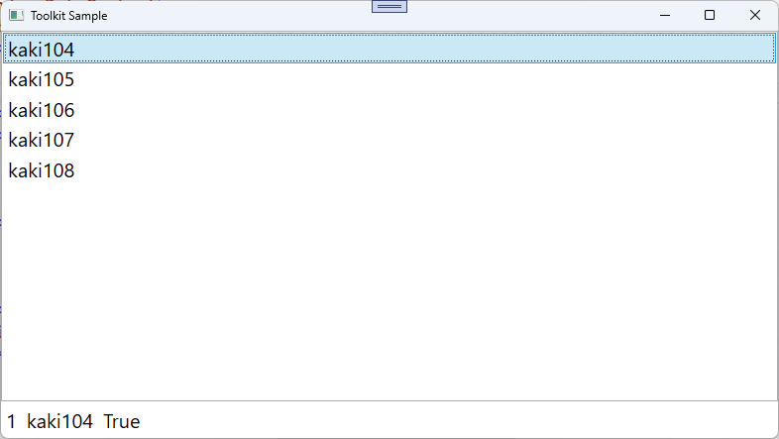
실행

Slide 23
현재까지 구조
MainWindow
MainWindowViewModel
DataContext
ListView
ItemsSource
SelectedItem
People
SelectedPerson
StackPanel
TextBlock.Text

Slide 24
ListView 수정
<ListView ItemsSource="{Binding People}" SelectedItem="{Binding SelectedPerson, Mode=TwoWay}">
<ListView.View>
<GridView>
<GridView.Columns>
<GridViewColumn DisplayMemberBinding="{Binding Id}" Header="Id" />
<GridViewColumn Header="Name">
<GridViewColumn.CellTemplate>
<DataTemplate>
<TextBox Text="{Binding Name, Mode=TwoWay, UpdateSourceTrigger=PropertyChanged}" />
</DataTemplate>
</GridViewColumn.CellTemplate>
</GridViewColumn>
<GridViewColumn Header="Sex">
<GridViewColumn.CellTemplate>
<DataTemplate>
<CheckBox IsChecked="{Binding Sex, Mode=TwoWay}" />
</DataTemplate>
</GridViewColumn.CellTemplate>
</GridViewColumn>
</GridView.Columns>
</GridView>
</ListView.View>
Name 프로퍼티 수정
Sex 프로퍼티 수정

Slide 25
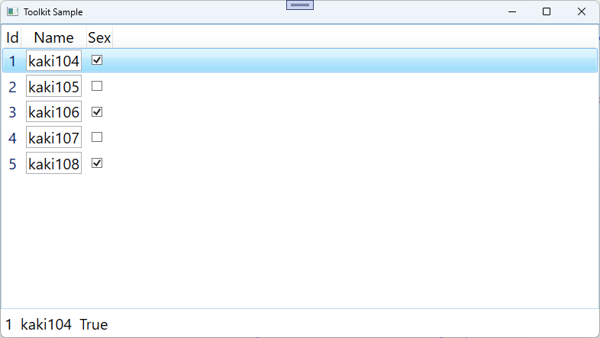
실행

Slide 26
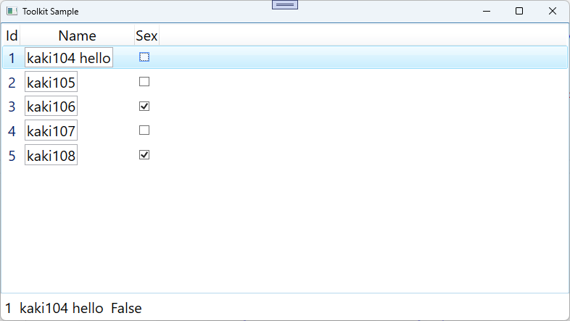
데이터 수정

Slide 27
CommunityToolkit.Mvvm
ObservableObject
RelayCommand
AsyncRelayCommand
WeakReferenceMessenger
StrongReferenceMessenger
Ioc

Slide 28
참고
MVVM Pattern을 사용하는 개발자를 위한 안내 v1.0 part1
Microsoft.Toolkit.Mvvm을 이용한 간단한 프레임워크 part1
WpfTest/ToolkitSample at master · kaki104/WpfTest (github.com)

Slide 29
감사합니다.
kaki104@yrism.com

